Slide 1
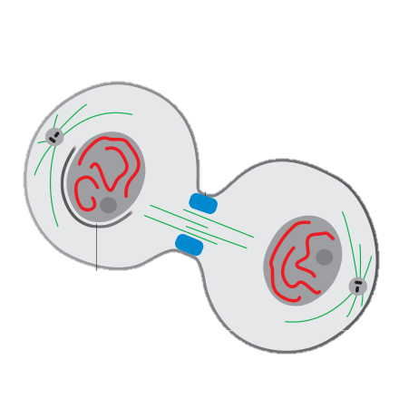
আজকের পাঠে সবাইকে স্বাগত

Slide 2
সিকদার মোঃ শাজিদুর জাহান
সিনিয়র সহকারী শিক্ষক
ফুলহরি মাধ্যমিক বিদ্যালয়
শৈলকুপা, ঝিনাইদহ।
shajidur79@gmail.com
Mob: 01725-816731
অধ্যায়: ২য়

Slide 3
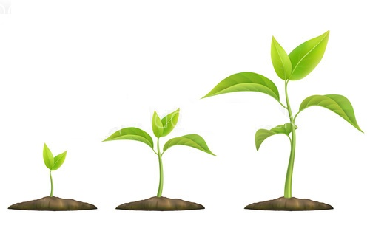
ছবিগুলোতে কী দেখছ?
নিচের ছবিগুলো লক্ষ্য কর:
চারা গাছটি ছোট থেকে বড় হচ্ছে।
শিশুটি ছোট থেকে বড় হচ্ছে।
জীবদেহের বৃদ্ধি কীভাবে ঘটে তোমরা বলতে পারবে?
Notes:
শিক্ষার্থীদের কাছ থেকে পাঠ শিরোনামটি বের করে আনার চেষ্টা করবেন।

Slide 4
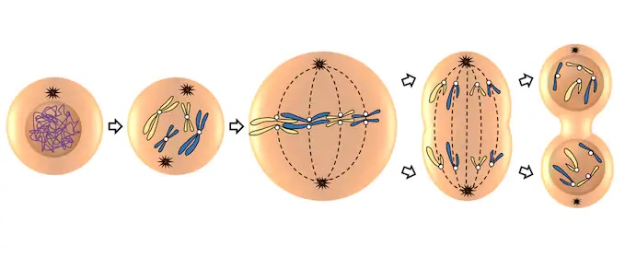
আজকের পাঠ…
মাইটোসিস কোষ বিভাজন
Notes:
পাঠ শিরোনাম ও তারিখ বোর্ডে লিখে নিবেন।

Slide 5
শিখনফল
এই পাঠ শেষে শিক্ষার্থীরা…
১. মাইটোসিস কোষ বিভাজন কী তা বলতে পারবে;
২. মাইটোসিস কোষ বিভাজন কোথায় সংগঠিত হয় তা লিখতে পারবে;
৩. মাইটোসিস কোষ বিভাজনে ক্রোমোজোমের অবস্থান চিহ্নিত করতে পারবে।

Slide 6
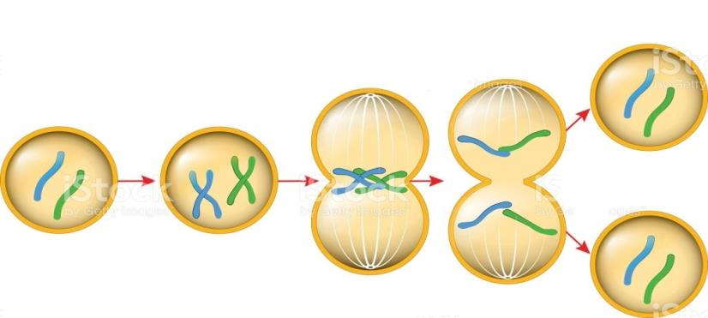
লক্ষ্য করি-
মাতৃকোষ
নিউক্লিয়াস
মাতৃকোষের সমগুন সম্পন্ন দুটি অপত্য কোষ
ক্রোমোজোম
যে কোষ বিভাজন প্রক্রিয়ায় মাতৃকোষের নিউক্লিয়াস একবার বিভাজিত হয়ে সমআকৃতির, সমগুনসম্পন্ন ও সমসংখ্যক ক্রোমোজোম বিশিষ্ট দুটি অপত্য কোষ সৃষ্টি করে, তাকে মাইটোসিস কোষ বিভাজন বলে।

Slide 7
একক কাজ
মাইটোসিস কোষ বিভাজন বলতে কী বোঝায় লেখ।

Slide 8
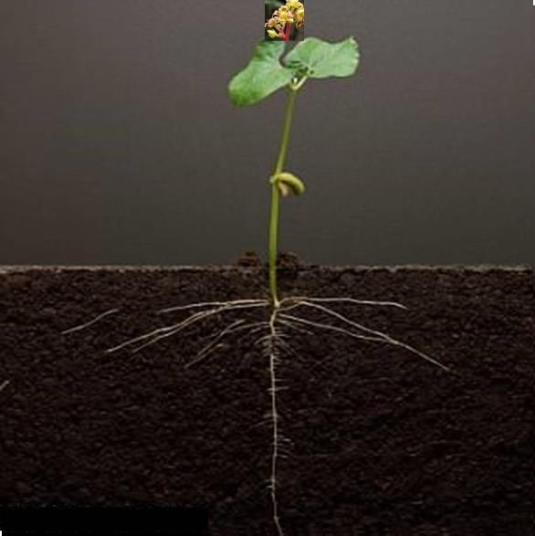
চারাগাছটি লক্ষ্য করি:
মুকুল
বর্ধনশীল পাতা
ভ্রূণমুকুল
কান্ড
মূলের অগ্রভাগ
উদ্ভিদের মাইটোসিস বিভাজন কোথায় ঘটে?
Notes:
দ্বিতীয় শিখনফল অর্জনের উদ্দেশ্যে এই স্লাইডটি প্রদর্শন করা হয়েছে ।

Slide 9
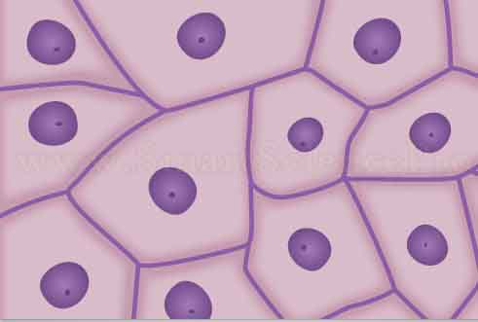
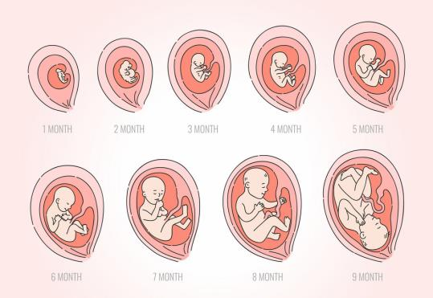
প্রাণিদেহে মাইটোসিস বিভাজন কোথায় ঘটে?
প্রাণির দেহকোষে
ভ্রূণের পরিবর্ধনের সময়
Notes:
দ্বিতীয় শিখনফল অর্জনের উদ্দেশ্যে এই স্লাইডটি প্রদর্শন করা হয়েছে ।

Slide 10
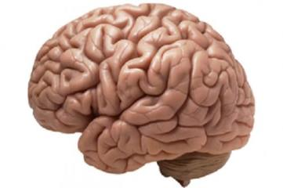
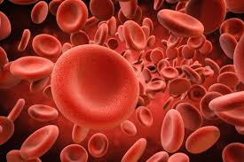
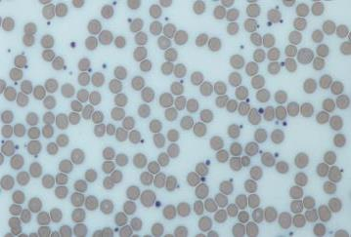
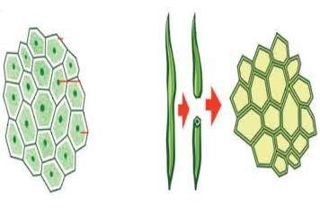
মাইটোসিস কোষ বিভাজন যেখানে ঘটে না
প্রাণির স্নায়ুটিস্যুর স্নায়ুকোষ, স্তন্যপায়ী প্রাণির লোহিত রক্ত কনিকা, অনুচক্রিকা এবং উদ্ভিদের স্থায়ী টিস্যুকোষে এ ধরনের বিভাজন ঘটে না।

Slide 11
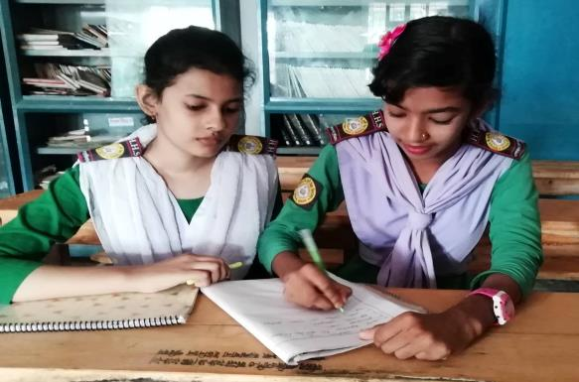
জোড়ায় কাজ
মাইটোসিস কোষ বিভাজন কোথায় ঘটে লিখ।

Slide 12
প্রোফেজ
প্রো-মেটাফেজ
মেটাফেজ
টেলোফেজ
এনাফেজ
মাইটোসিস কোষ বিভাজনের ধাপসমূহ-

Slide 13
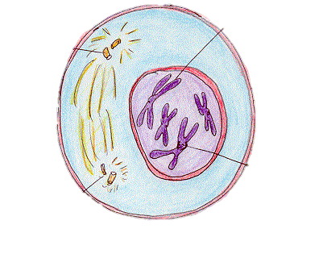
ছবিতে কী দেখছ?
প্রোফেজ পর্যায়
ক্রোমাটিড
অ্যাস্টার রশ্মি
নিউক্লিয়াস
সেন্ট্রোমিয়ার
সেন্ট্রিওল
এ পর্যায়ে ক্রোমোজোমগুলোর কী পরিবর্তন দেখছ?
Notes:
শিক্ষক এ বিষয়ে আরো কিছু প্রশ্ন নিজের মত করে তৈরি করে প্রশ্ন উওর পদ্ধতিতে অগ্রসর হতে পারেন।

Slide 14
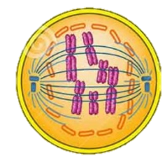
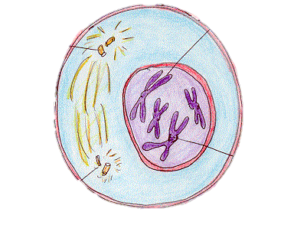
এখানে কী দেখছ?
এটি প্রো-মেটাফেজ পর্যায়
নিঊক্লিয়ার মেমব্রেন ও নিউক্লিওলাসের কী পরিবর্তন হল?
কী পরিবর্তন লক্ষ্য করছো?
সেন্ট্রোমিয়ার স্পিন্ডল যন্ত্রের নির্দিষ্ট তন্তুর সাথে যুক্ত হচ্ছে।
Notes:
শিক্ষক এ বিষয়ে আরো কিছু প্রশ্ন নিজের মত করে তৈরি করে প্রশ্ন উওর পদ্ধতিতে অগ্রসর হতে পারেন।

Slide 15
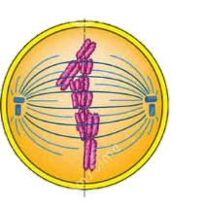
ছবিতে কী দেখছ?
বিষুবীয় অঞ্চল
মেরু অঞ্চল
মেটাফেজ পর্যায়
ক্রোমোজোম গুলো স্পিন্ডল যন্ত্রের বিষুবীয় অঞ্চলে
ক্রোমোজোমগুলো কোথায় এবং কেমন দেখছ?
এ পর্যায়ে শেষের দিকে সেন্ট্রোমিয়ার বিভাজন শুরু হয়।
Notes:
শিক্ষক এ বিষয়ে আরো কিছু প্রশ্ন নিজের মত করে তৈরি করে প্রশ্ন উওর পদ্ধতিতে অগ্রসর হতে পারেন।

Slide 16
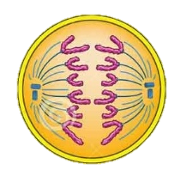
এখানে কী দেখছ?
মেরু অঞ্চল
অ্যানাফেজ পর্যায়
অপত্য ক্রোমোজোমগুলো কোথায় অগ্রসর হচ্ছে ?
ক্রোমোজমগুলোর কী পরিবর্তন লক্ষ্য করছো?
ক্রোমোজমগুলোর সেন্ট্রোমিয়ার দুভাগে বিভক্ত হয়।
Notes:
শিক্ষক এ বিষয়ে আরো কিছু প্রশ্ন নিজের মত করে তৈরি করে প্রশ্ন উওর পদ্ধতিতে অগ্রসর হতে পারেন।

Slide 17
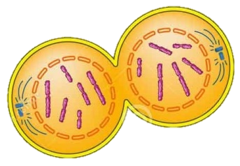
এখানে কী দেখছ?
মেরু অঞ্চল
উভয় মেরুর ক্রোমোজমগুলোকে ঘিরে কী লক্ষ্য করছো?
ক্রোমোজমগুলোর কী পরিবর্তন লক্ষ্য করছো?
টেলোফেজ পর্যায়
ক্রোমোজোম গুলোকে ঘিরে নিউক্লিয়ার পর্দা ও নিউক্লিওলাসের পুনঃ আবির্ভাব ঘটে।
প্রাণিকোষে উভয় মেরুতে সেন্ট্রিওল সৃষ্টি হয়।
ক্রোমোজোম গুলো বিপরীত মেরুতে এসে পৌছায়।
Notes:
শিক্ষক এ বিষয়ে আরো কিছু প্রশ্ন নিজের মত করে তৈরি করে প্রশ্ন উওর পদ্ধতিতে অগ্রসর হতে পারেন।এরপর মাইটোসিস বিভাজনের ধাপগুলো ভিডিওর মাধ্যমে লক্ষ করবে।

Slide 18
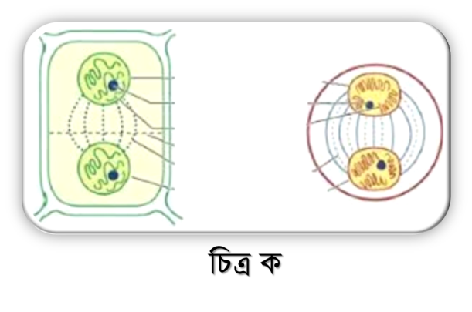
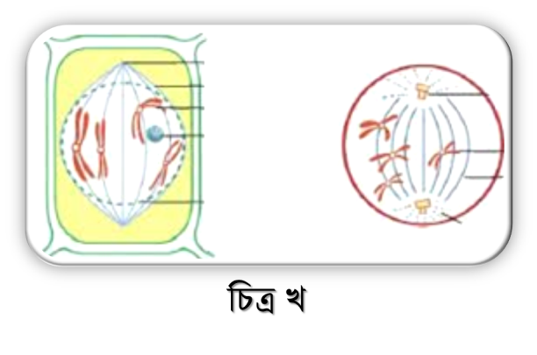
দলগত কাজ
চিত্রে ঊল্লেখিত ধাপগুলোর ক্রোমোজোমের অবস্থান চিহ্নিত কর।

Slide 19
সঠিক উত্তরে ক্লিক করুন
মূল্যায়ন
1. প্রতিটি ক্রোমোজম লম্বালম্বি বিভক্ত হয়ে কী গঠন করে?
(ক) সেন্ট্রোমিয়ার
(খ) ক্রোমাটিড
(গ) সেন্ট্রিওল
(ঘ) মিউকর
২. বীজ থেকে চারাগাছ তৈরিতে কোন ধরনের কোষ বিভাজন ঘটে?
(ক) মাইটোসিস
(খ) মিয়োসিস
(গ) প্রোফেজ
(ঘ) মেটাফেজ

Slide 20
মূল্যায়ন
৩. মাইটোসিস বিভাজনের কোন ধাপে ক্রোমোজোমগুলো সর্বাধিক খাটো ও মোটা হয়?
(ক) প্রোফেজ
(খ) প্রোমেটাফেজ
(গ) মেটাফেজ
(ঘ) অ্যানাফেজ
৪. মাইটোসিস কোষ বিভাজনের ফলে-
i. একাধিক অপত্য কোষ তৈরি হয়
ii. গ্যামেটের মাধ্যমে নতুন কোষের সৃষ্টি হয়
iii. জীবের দৈহিক বৃদ্ধি হয়
(ক) i ও ii
(খ) iও iii
(গ) ii ও iii
(ঘ) i, ii ও iii

Slide 21
জীবের দৈহিক বৃদ্ধিতে মাইটোসিস বিভাজনের ভূমিকা কী তা লিখে আনবে।

Slide 22
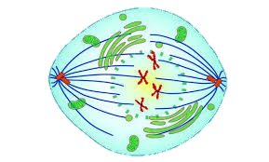
সবাইকে অসংখ্য ধন্যবাদ

